Slide 1
Energieke vrijdag
Een renovatieversneller voor appartementen
15/09/2023
Praktijkvoorbeeld kleinschalig appartementsgebouw

Slide 2
Aanbod appartementen Dubolimburg
2015 - 2020 - Renovatieadvies voor stad Hasselt en Genk
25 appartementsgebouwen
4 tot 73 wooneenheden per gebouw
2021 - 31/08/2024 – C-REAL project
20 appartementsgebouwen
5 tot 210 wooneenheden per gebouw
Advies en begeleiding
2023 - … CALL VEKA
Renovatiemasterplan appartementsgebouwen > 15 wooneenheden

Slide 3
Praktijkvoorbeeld - C-REAL
HORIZON 2020 project
Partners: Onesto – Provincie Limburg – Dubolimburg
Verhogen renovatiegraad en verbeteren renovatiekwaliteit
Totaalrenovatieadvies + begeleiding + financieringsvoorstel

Slide 4
Verloop C-REAL appartementsgebouw

Slide 5
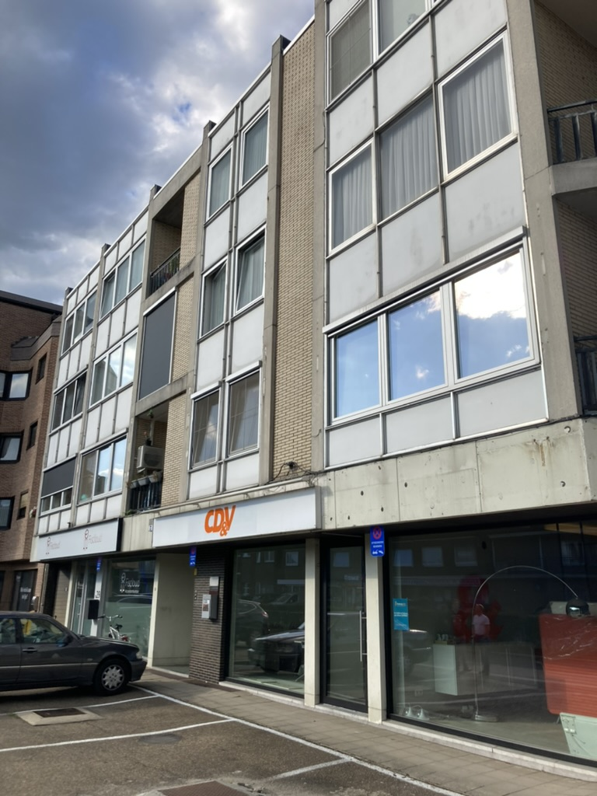
Renovatieadvies residentie Herckenrode
4 bouwlagen
Bouwjaar 1968
9 wooneenheden en 2 handelspanden

Slide 6
Renovatieadvies residentie Herckenrode

Slide 7
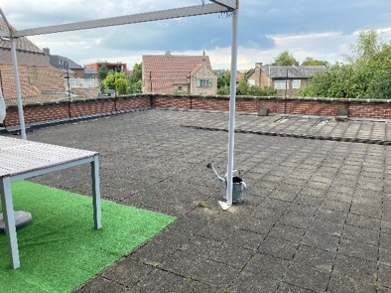
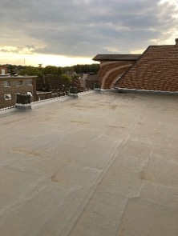
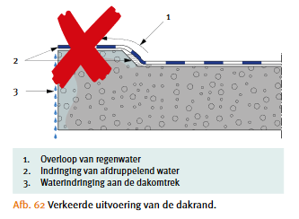
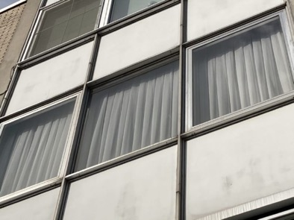
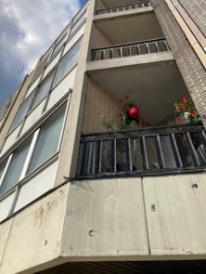
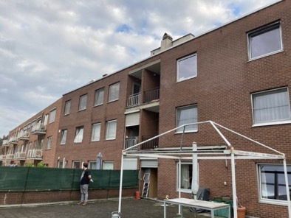
Renovatieadvies residentie Herckenrode
Dak bestaande toestand
Totaaladvies
Bouwschil + technieken
Specifieke thema’s appartementen
Balkons & balustrades
Brandveiligheid
Asbest
Liften
Prioriteiten uit advies
Dak achterbouw gelijkvloers
Gevel + dakrand hoofddak
Stookplaats
Bron: WTCB TV 244 – Aansluitingsdetails bij platte daken

Slide 8
Renovatieadvies residentie Herckenrode

Slide 9
Renovatieadvies residentie Herckenrode

Slide 10
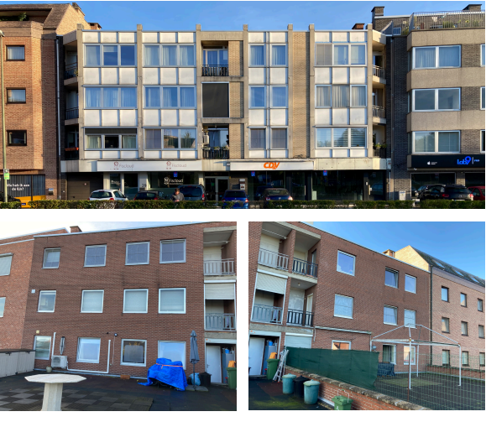
Renovatiebegeleiding residentie Herckenrode Samenwerking architect

Slide 11
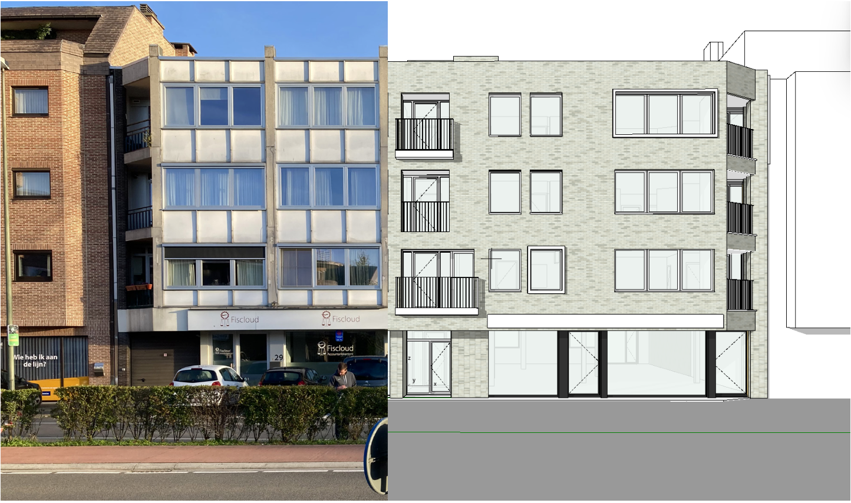
Renovatiebegeleiding residentie Herckenrode Samenwerking architect

Slide 12
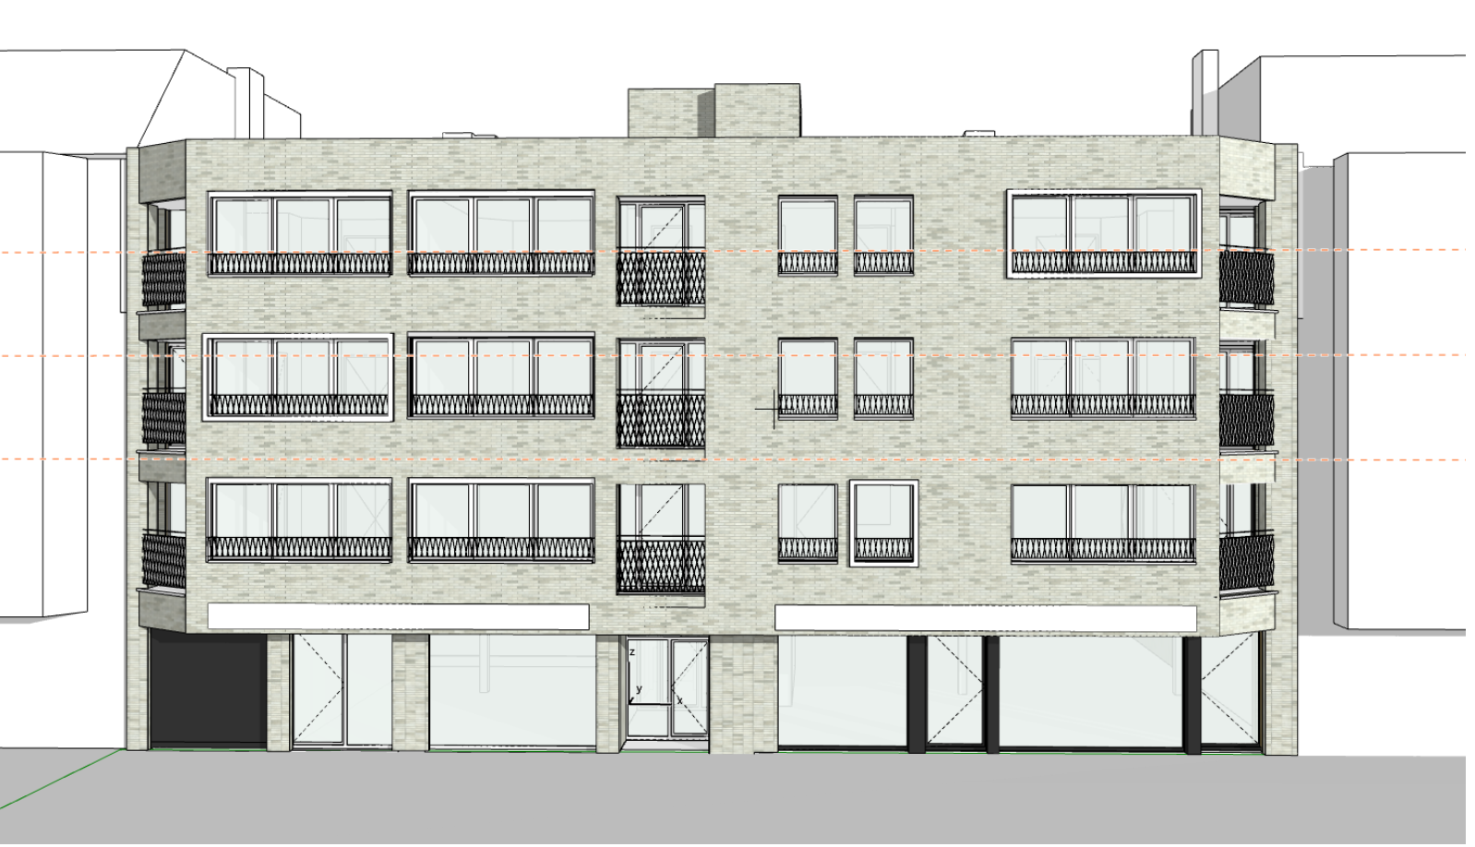
Renovatiebegeleiding residentie Herckenrode Samenwerking architect

Slide 13
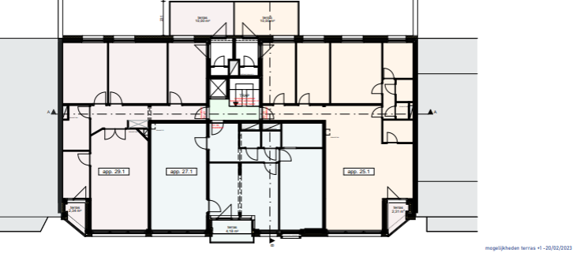
Renovatiebegeleiding residentie Herckenrode Samenwerking architect

Slide 14
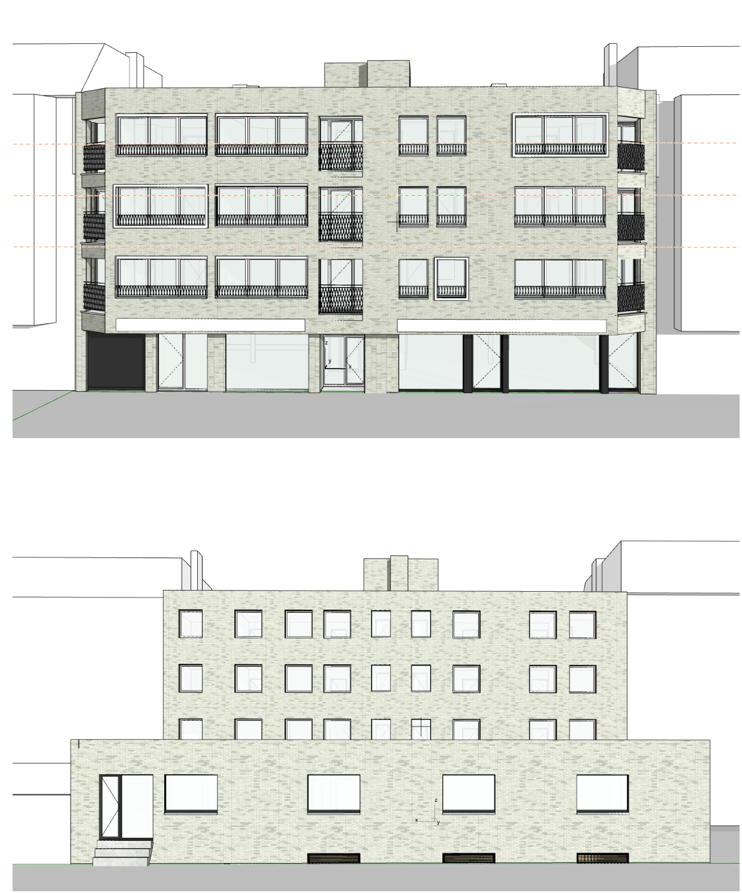
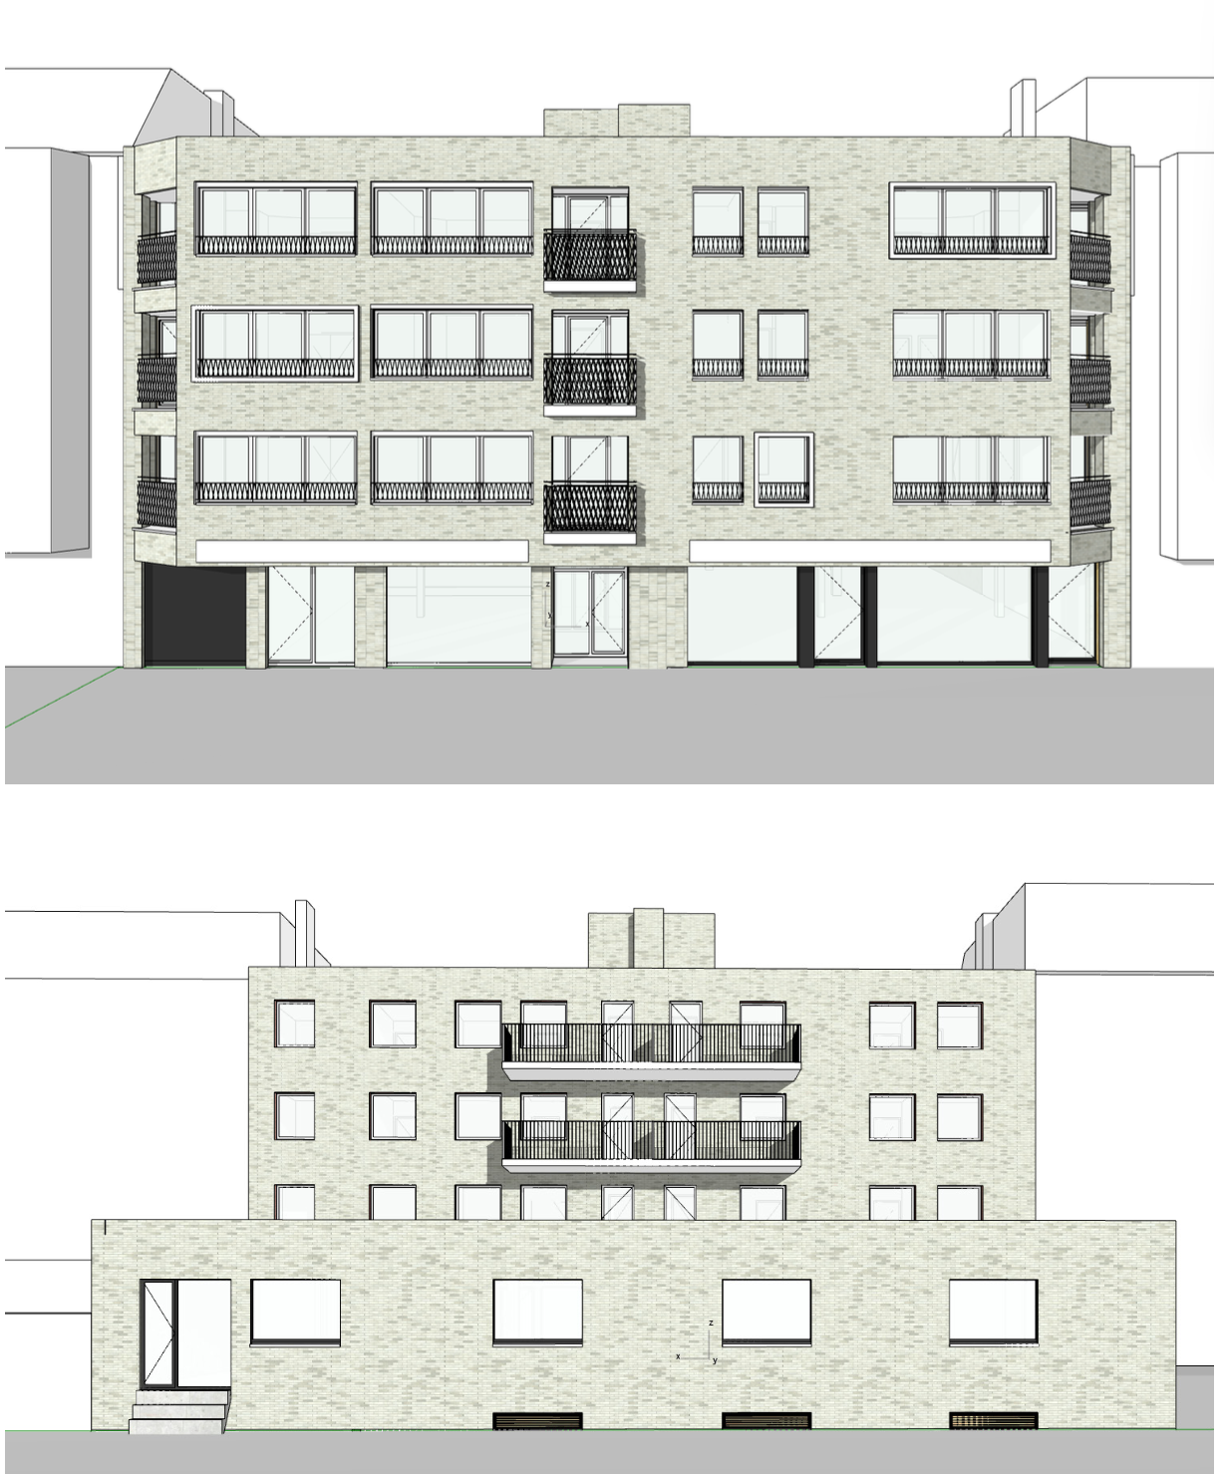
Renovatiebegeleiding residentie Herckenrode
Opportuniteiten
Keuzevrijheid grootte terrassen

Slide 15
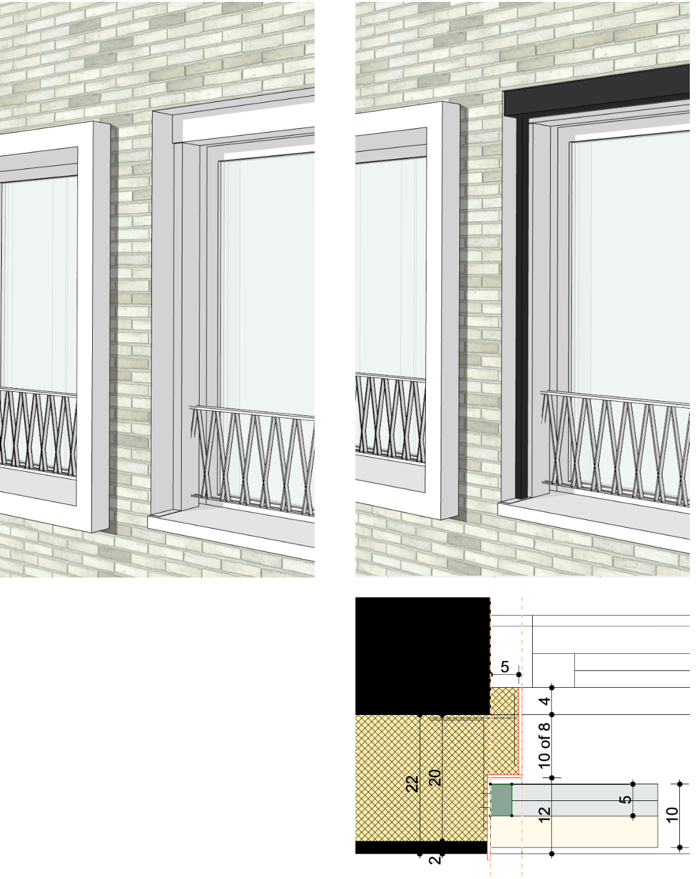
Renovatiebegeleiding residentie Herckenrode
Belang individuele noden
Behoud bestaande ramen – integratie zonwering

Slide 16
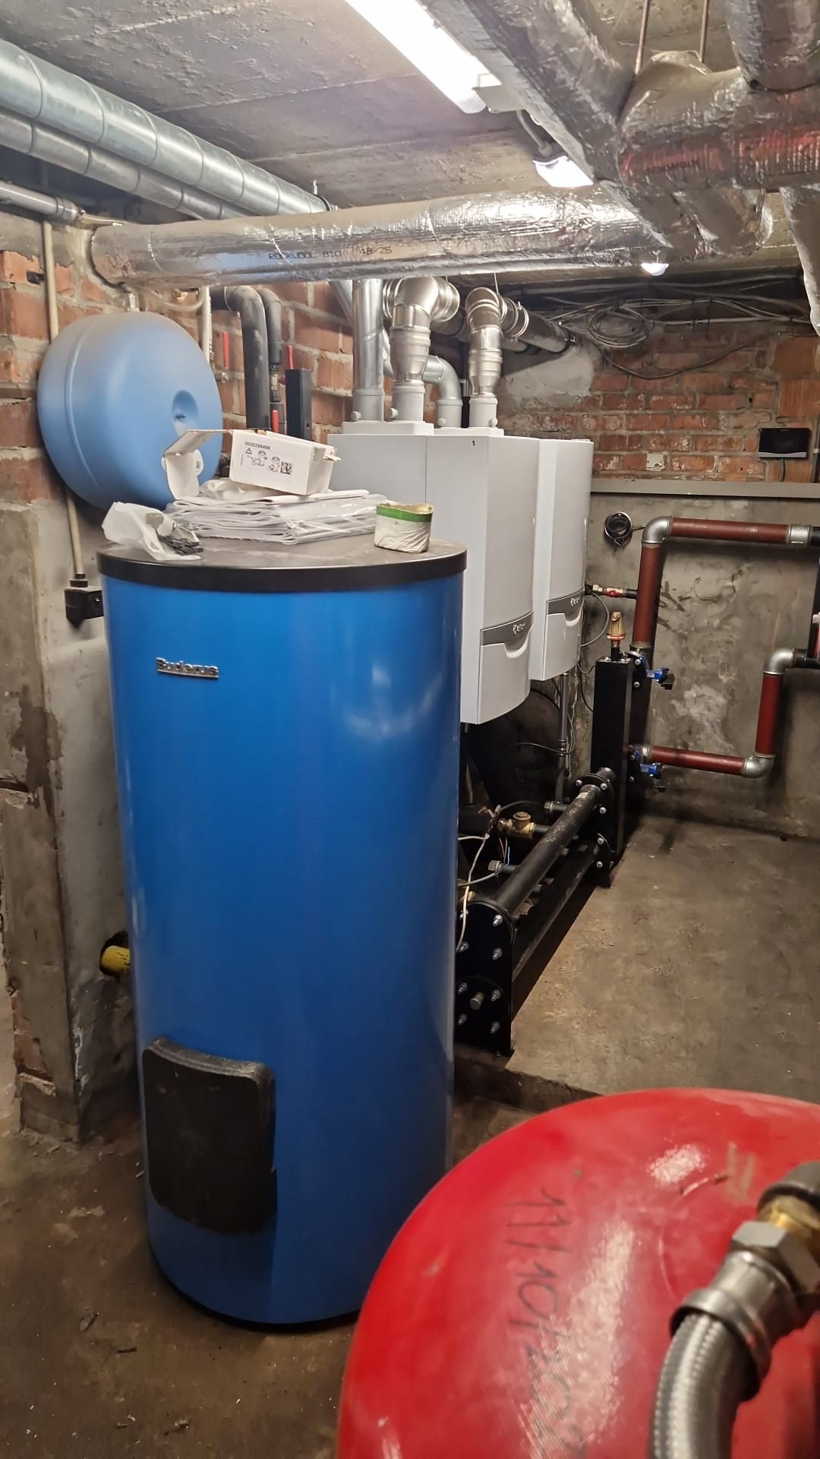
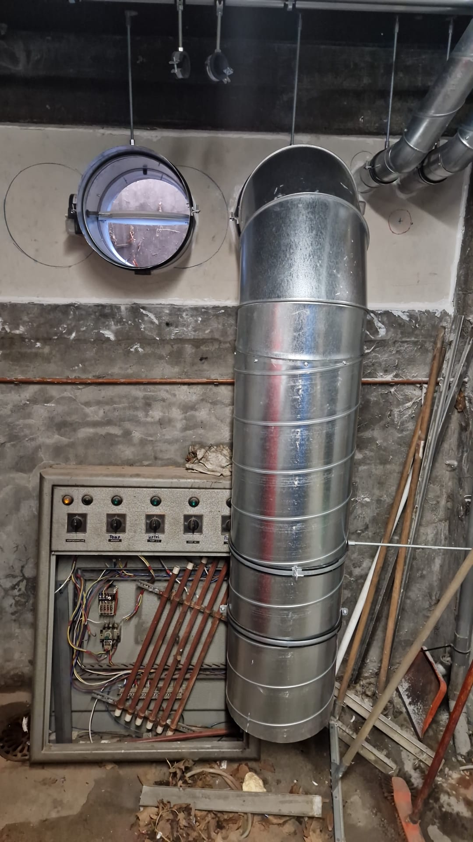
Renovatiebegeleiding residentie Herkenrode
Verschuiving in prioriteiten door probleem stookinstallatie
Begin 2023 :uitval van 1 van beide gasketels
Beschadiging elektronica door waterlek
Aanpak stookplaatsrenovatie
Vervanging bestaande gascondensatieketels
Plaatsing branddeuren en brandwerende doorvoeren
Aanpassing ventilatie
Timing stookplaatsrenovatie
Februari 2023 - prijsaanvraag
April 2023 – prijsvergelijking
Mei 2023 – goedkeuring offerte stookplaats op AV
Eind augustus 2023 – uitvoering stookplaatsrenovatie

Slide 17
Renovatiebegeleiding residentie Herckenrode

Slide 18
Renovatiebegeleiding residentie Herckenrode
Voorstelling traject AV – september 2021
Adviesrapport – december 2021
Opstart werkgroepen – februari 2022
Toelichting advies + aanstelling architect AV – oktober 2022
Opstart ontwerp – december 2022
Indienen vergunningsaanvraag – oktober 2023
Financieringsadvies – voorjaar 2024
Uitvoering gevel en dakrenovatie – midden 2024

Slide 19
Renovatiebegeleiding residentie Herckenrode
Conclusies
Opmaak totaaladvies is stap 1 in geslaagd renovatietraject
Samenwerking met werkgroep vergroot draagvlak
Rekening houden met individuele bezorgdheden
Rekening houden met lange doorlooptijd omwille van beslissingsfases AV
Inspelen op dringende ingrepen
Financieringsoplossingen verhogen kans op slagen
Nood aan bewaken ambitieniveau

